Slide 1
Học máy Phân tán
HHTrg

Slide 2
Giới thiệu về socket
Socket là điểm cuối end-point trong liên kết truyền thông hai chiều (two-way communication) biểu diễn kết nối giữa Client – Server
Socket sẽ kết nối 2 máy tính thông qua IP và PORT

Slide 3
Các yếu tố cần chú ý khi muốn kết nối socket
2 ways hand shake
4 ways hand shake
Giao thức TCP
HEADER
Data packet

Slide 4
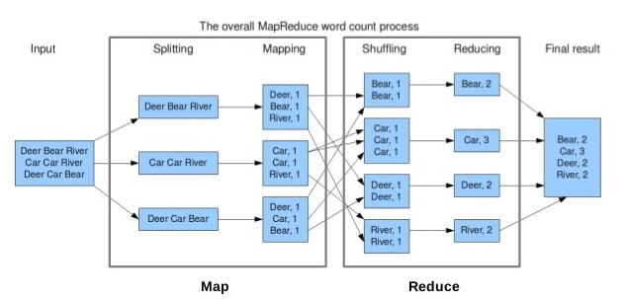
Mô hình tính toán phân tán Map-Reduce

Slide 5
Giao thức tính toán phân tán
Dựa trên ý tưởng MapReduce giao thức tính toán phân tán được triển khai như sau:
Máy chủ sẽ làm công việc phát dữ liệu và mô hình cho các máy khách
Máy khách thực hiện huấn luyện trên mô hình và dữ liệu được cho
Máy khách gửi thông tin cập nhập mô hình cho máy chủ
Máy chủ cập nhập mô hình và gửi lại cho máy khách

Slide 6
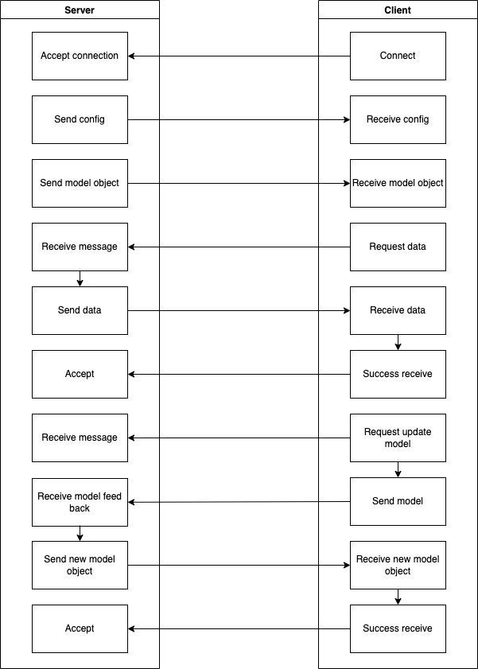
Phương án Socket với bài toán phân tán

Slide 7
Phương án phân tán
Ngoài vấn đề giao thức còn có 2 phương án để triển khai như sau:
Phương án 1: Sau mỗi epoch client sẽ thực hiện cập nhập dữ liệu
Phương án 2: Client sẽ cập nhập dữ liệu một lần duy nhất cho tất cả epoch

Slide 8
thời gian chạy
Thông thường:
Khoảng 11 phút 20 giây cho 10 epoch (trung bình 68 giây) (acc 83%)
Phân tán 2 máy: Thời gian chạy mỗi máy (phương án cập nhập data liên tục)
Khoảng 10 phút 26 giây cho 10 epoch (trung bình 66 giây) (acc 73,15%)
Phân tán 2 máy: Thời gian chạy mỗi máy (phương án gửi data 1 lần)
Khoảng 5 phút 16 giây cho 10 epoch (trung bình 31.6 giây)(acc 78,41%)
Phần lớn thời gian tăng lên vì lý do băng thông mạng
Số lượng máy tham gia tính toán phân tán còn hạn chế

Slide 9
Giới hạn của nghiên cứu
Số máy còn hữu hạn chưa thể tìm ra được số lượng máy tối ưu cho bàn toán
Chưa có nghiên cứu sâu hơn về 2 phương án bài toán sử dụng nên chưa thể xác định phương án nào tốt hơn
Trong thử nghiệm chỉ sử dụng một tập dữ liệu nên bài toán chưa tính toán phương pháp tối ưu số lượng dữ liệu mà một sẽ gửi cho một máy
Bài toán còn được huấn luyện với số epoch ít
Bài toán còn nhiều yếu điểm như
Chưa tối ưu về đường truyền
Chưa tối ưu về dung lượng ram của mỗi máy khách

